Slide 1


Présentation du Stage
Nicolas Reitz
Master Informatique IHM
Notes:
Stage de fin d’étude de master IHM effectué du 19 mars 2012 au 14 septembre 2012 chez Atos

Slide 2
Sommaire
Présentation d’Atos
Sujet
Quelques objectifs
Gestion de configuration
Gestion des exigences
Gestion des tests
Le Portail Des Lorrains

Slide 3



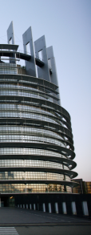



Présentation d’Atos
Revenu annuel de 8,7 Milliards €
33%
27%
78500
14800
20%
employés
13%
7%
Manufacturing, Retail & Services
Public Sector, Healthcare & Transport
Financial Services
Telecom, Media & Technology
Energy & Utilities
Notes:
SS2I à une envergure internationale est présente dans de nombreux pays dont la France, Allemagne et le Royaume-Uni et Ireland regroupent le plus de collaborateurs.
Atos a été le partenaire informatique des JO 2012
Secteur d’activité:
Secteur public, santé et transport
Service financier
Manufacturing, Retail and Services
Secteur de l’énergie
Secteur Télécom, média et technologie

Slide 4
Présentation d’Atos Metz
15 millions € de Chiffre d’Affaire en 2010
120 Collaborateurs
Cellule:
TMA, Études & développement
Intégration de système
ENT/TICE
Support
Secteur public, santé
Banque
Télécom
Notes:
Activité de l’agence de Metz
Cellule TMA, Études & développement (DRUPAL , JAHIA, JAVA/JEE, Sharepoint [CMS, portail, groupware], Tierce Maintenance Applicative)
Cellule Intégration de systèmes
Cellule ENT / TICE
Cellule Support

Slide 5
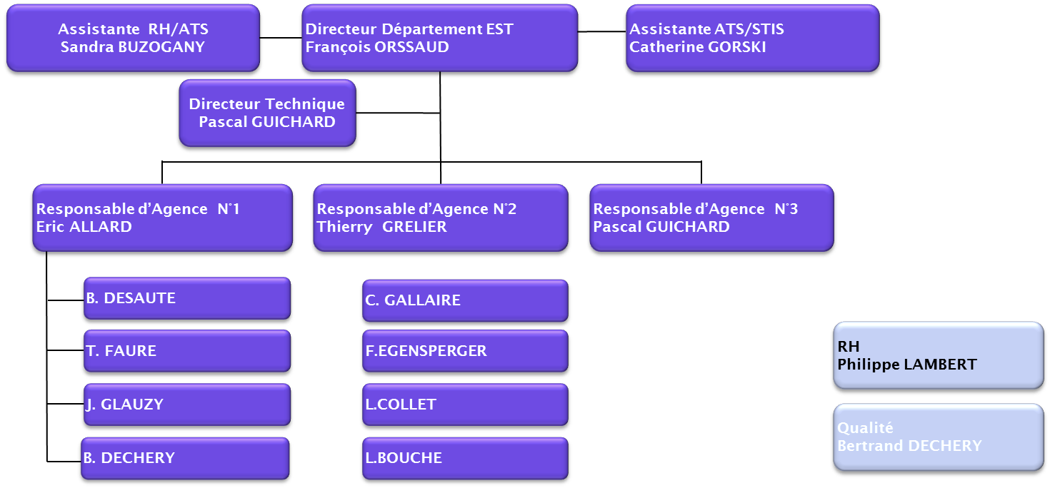
Présentation d’Atos Organigramme
Bertrand Déchery / Aline Walter
Chefs de projet
Alexandre Lebeau
Stagiaire alternance
Nicolas Reitz
Stagiaire
Loïc Gangloff
Pilote de projet
Notes:
Hiérarchie eric, bertrand
Dans le projet aline, loïc

Slide 6
Sujet
Assurer le développement du Portail Des Lorrains V2
Assurer sa maintenance
Equipe de développement de 3 personnes

Slide 7
Quelques objectifs du stage
Se former aux procédés internes d’Atos
Gestion de configuration
Gestion des exigences
Gestion des tests
Les mettre en œuvre dans le cadre du sujet pour
Remplir les objectifs techniques
Faciliter la maintenance
Satisfaire le client

Slide 8
Gestion de configuration
Qu’est-ce qui rentre dans la gestion de configuration ?
Procédures
Documentations
Spécifications
Livraisons
Codes sources
Manuels utilisateurs
Tests
Tous ces éléments sont à maintenir
Notes:
La gestion de configuration :
Définition d’un article : élément d’une configuration
Définition d’une configuration : ensemble des articles permettant d’assurer des fonctionnalités clairement identifiées, et validées dans un environnement de test connu.
Parler aussi :
Du Plan de Gestion de Configuration
Du Plan Qualité Projet
Mise en œuvre
SubVersioN
Hébergé chez le client
Accès via VPN

Slide 9
Gestion des exigences
Client
Nouveau
Affecté
Atos
Diagnostic
Réalisation
Intégration
Résolu
Client
VA
VSR
Fermé
Notes:
Réflexion du client (soumission d’une idée → Affectation) qui aboutie à une demande
Traitement par Atos (Diagnostic → Résolu / Livraison)
De la demande sont extraites les exigences
Puis une modification de la configuration
Une série de tests
Puis une livraison
Test du client (VA → Fermé)

Slide 10
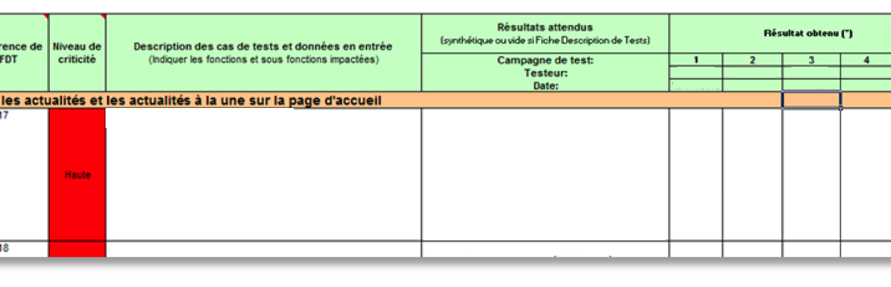
Gestion des tests
Différents types de tests:
Unitaire
Non régression
Performance
Validation
Opérationnel
Notes:
N° de l’exigence, les différent niveau de criticité, une description, le résultat attendu, le résultat des tests.
Les tests peuvent être :
Unitaire
Non régression
Performance
Validation
Opérationnel

Slide 11
Application aux travers du Portail des lorrains

Slide 12
Le Portail Des Lorrains
Site web institutionnel de la Région Lorraine
Développé sous Jahia 6.5 bientôt sous Jahia 6.6

Slide 13

Jahia
CMS : Système de Gestion de Contenu (JAVA)
JCR méta base de données
Contrôle de l’accessibilité
Inclus de nombreuses librairies JavaScript
Permets le développement de
Module
Template
Gère les portlets
Notes:
Module permet le développement d’une zone précise (regroupement thématique pour des éléments précis)
Template permet de définir les principales zones du site sert de référence à Jahia pour le système de gestion de contenu

Slide 14
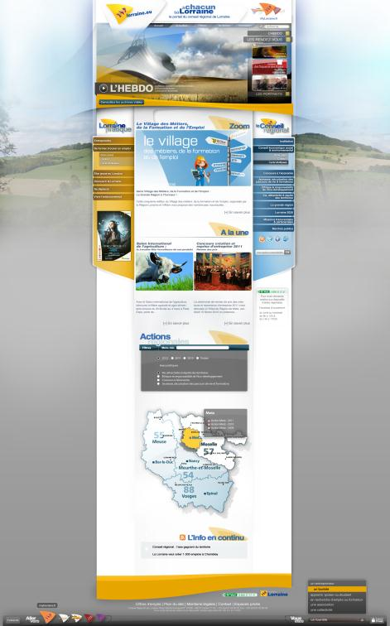
Le Portail Des Lorrains
Objectif de la V2
Améliorer la communication
Avoir un site plus attractif
Améliorer le référencement et l’accessibilité
Impact des modifications
Charte graphique
Nouvelles fonctionnalités

Slide 15
Le Portail Des Lorrains Diagnostic
Cette étape peut être caractérisée par de nombreux aller-retour avec le client
Quelques points qui ont été soulevés
Éclaircissement de certaines exigences
Incohérence dans la charte
Comportement du slider
Résultats retournés par la recherche de la cartographie
…
Rédaction des changements dans les spécifications
Développement maquette (menu déroulant, dock)
Rédaction des tests

Slide 16
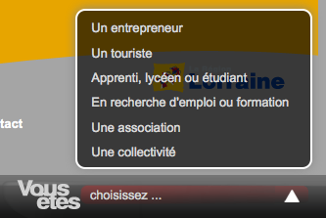


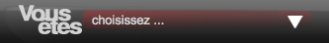
Le Portail Des Lorrains Réalisation
Mise en application du diagnostic
Concrétisation du développement
Passage des tests unitaires
Mise à jour des documents
Adaptation des tests si besoin
Manuel utilisateur
Manuel d’installation et de mise à jour
Optimisation, refactoring du code
Développement des plug-in JQueryMenu, jquery.dock

Slide 17
Le Portail Des Lorrains Intégration
Met à la vue de tous le résultat du développement
Permet de
Vérifier le bordereau de livraison si besoin
Déployer les modules
Passer les fiches de tests
Vérifier les exigences par rapport au SFD, SFG, CCTP, Mantis
Corriger ce qui ne convient pas
Notes:
----- Notes de la réunion (20/09/12 08:41) -----
- permet de vérifier qu'il n'y a pas d'effet de bord (css, js)

Slide 18
Le Portail Des Lorrains Livraison
Livraison sous SVN des documents associés à la Mantis
SFD, SFG
Manuel utilisateur
Manuel d’installation
Suivi des livraisons
Fichier à déployer
Fiche de tests d’intégration
Notes:
La livraison consiste en quelque sorte à livrer une version de la configuration

Slide 19
Le Portail Des Lorrains VA
Période de tests en préproduction
Possibilité d’un retour si un élément ne convient pas
Suivi des faits techniques
Mantis
Classification | Gravité |  |  | Total
 | Mineur | Majeur | Bloquante
Anomalie | 20 | 4 | 2 | 26
Changement | 3 | 1 | 0 | 4
Mauvaise utilisation | 2 | 0 | 0 | 2
Impossibilité technique | 1 | 0 | 0 | 1
Total | 26 | 5 | 2 | 33
Notes:
Anomalie : ce qui est demandé mais qui n’est pas respecté à 100%
Changement : ce n’est pas demandé mais à faire pour correspondre à un autre besoin du client
Mauvaise utilisation : mauvais paramétrage d’un composant, etc.
Impossibilité technique : on peut pas faire à cause de Jahia ou de la mise en forme demandée

Slide 20
Le Portail Des Lorrains VSR & Fermé
VSR
Période de « mise à l’épreuve » en production
Fermé
Actuellement le PDL est en version 2.6.0

Slide 21



Le Portail Des Lorrains
Ce à quoi j’ai participé
Entête
Barre permanente
…
Notes:
Entete : le slider
Barre permanente : slider, menu déroulant
Piège en accessibilité : à cause de propriété css qui oblige à s’étendre sur la largeur
pb de place
Non extensible en hauteur

Slide 22
Conclusion
Les nombreuses demandes m’ont permis d’intervenir sur les principaux composants du site
Mise en application du RGAA, SEO
Approfondissement de J2EE et des CMS
Utilisation d’une gestion de configuration sur un projet
Travail sur limite de temps (PDL V2, Synomia, etc.)
Intervention dans toutes les étapes du cycle de vie d’un projet
Notes:
Mais aussi :
· intervention dans l’étape Qualité
· Relationnel client (mail, réunion, présentation de maquettes)
· Rédaction de livrables documentaires

Slide 23
Merci de votre attention Questions ?

